Slide 1
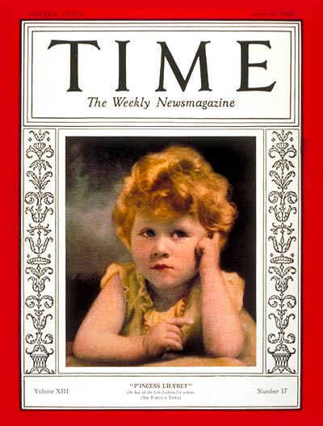
Єлизавета ІІ

Slide 2
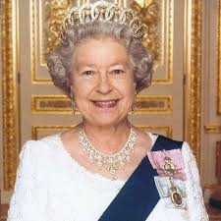
Єлизаве́та ІІ (нар. 21 квітня 1926, Лондон) — королева і голова держави Сполученого Королівства Великої Британії та Північної Ірландії та 15-ти країн Співдружності націй - Канади, Австралії, Новій Зеландії, Ямайці, Барбадосі, Багамських Островах, Гренаді, Папуа-Новій Гвінеї, Соломонових Островах, Тувалу, Сент-Люсії, Сент-Вінсенті і Гренадинах, Антигуа і Барбуді, Белізі, Сент-Кітсі і Невісі. У всіх цих країнах, окрім Сполученого Королівства, її представляють генерал-губернатори, що призначаються нею.

Slide 3
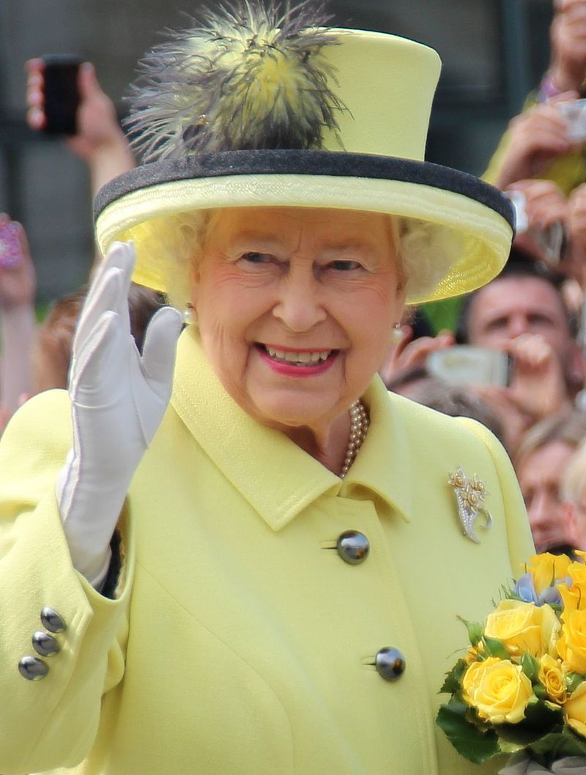
Окрім цього, Єлизавета II править також Британськими заморськими територіями, але не як їх королева, а як королева Сполученого Королівства.
Вона також: Голова Співдружності Націй, Верховний Головнокомандувач Збройних Сил, Лорд Острова Мен, Верховний управитель Церкви Англії, Захисниця віри, Герцог Нормандії.
Формально Єлизавета ІІ — наймогутніший монарх світу.

Slide 4
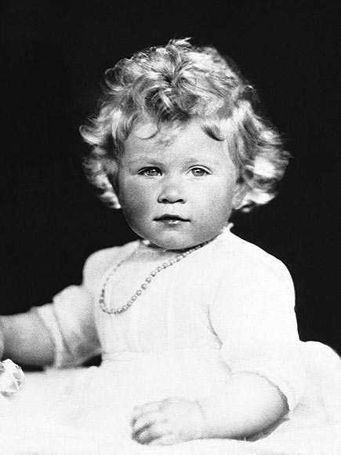
Народження та ранні роки
Єлизавета народилася на Бретон-Стріт, 17 у Лондоні, 21 квітня 1926 року, у родині принца Альберта, герцога Йоркського та його дружини герцогині Йоркської (Елізабет Боуз-Лайон, майбутньої королеви-матері). Її хрещення в Музичній кімнаті Букінгемського палацу провів Космо Ленг, архієпископ Йоркський 29 травня того ж року. Хрещеними батьками принцеси були: Георг V, королева Мері, принцеса Мері, граф Стратморський, герцог Конноутський та леді Елфінстоун. Свої імена вона отримала на честь матері, королеви Олесандри — своєї прабабусі по батьківській лінії та королеви Мері — бабусі. У родині її називали пестливим ім'ям «Лілібет» (Lilibet).

Slide 5
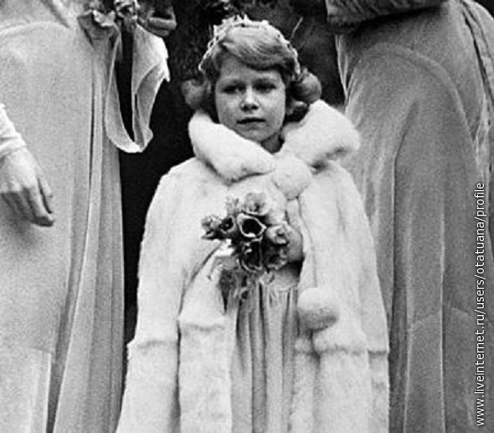
Як онука короля по чоловічій лінії вона отримала титул британської принцеси та називалась — Її Королівська Високість принцеса Елізабет Йоркська. На момент свого народження вона займала третє місце в порядку престолонаслідування, після свого дядька Едуарда, принца Уельського та батька — герцога Йоркського, молодшого брата принца Уельського. На той час ніхто не вважав її майбутньою королевою.
Вона росла, будучи оточеною любов'ю та піклуванням своїх рідних. Майбутня королева отримала домашню освіту, в основному з гуманітарним нахилом. Її гувернанткою була Меріон Кроуфорд, відома як «Crawfie». Вона вивчала історію під керівництвом С. Г. К. Мертена з Ітона та вивчала сучасні мови, особливо французьку. Релігійне навчання проводив архієпископ Кентерберійський.

Slide 6
Спадкоємиця престолу
Король Едуард VIII зрікся престолу і королем став її батько, який узяв собі ім'я Георга VI. Таким чином принцеса Єлизавета стала спадкоємицею за припущенням (Heiress presumptive). Вона не отримала титули герцогині Корнуельської та принцеси Уельської через те, що, якби в королівській сім'ї народився хлопчик, то він став би попереду принцеси в черзі на наслідування престолу.

Slide 7
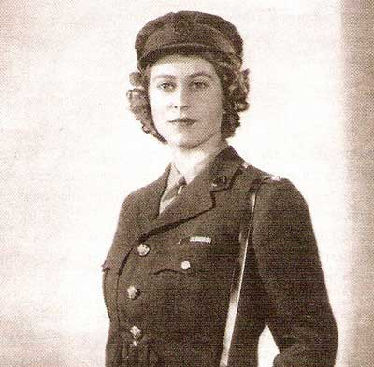
Принцеса та Друга Світова Війна
Друга Світова Війна почалася, коли принцесі Єлизаветі було тринадцять років. Вона і її молодша сестра Маргарет були евакуйовані до Віндзору. Також розроблялися плани евакуації принцес до Канади, але, як відомо, їхня мати — королева Елізабет заявила: «Діти нікуди не можуть їхати без мене, я ніколи не залишу короля, а король ніколи не залишить свою країну!». У той же час принцеса організовувала пантоміми разом із дітьми персоналу Королівського дому у Віндзорі, а в 1940 р. вона зробила своє перше радіозвернення під час Дитячої години Бі-Бі-Сі, в якому вона зверталася до евакуйованих дітей. В тринадцять років вона познайомилась з Філіпом Маунтбаттеном, кадетом Дортмундського військово-морського училища та сином грецького принца Андрія і закохалась у нього. Вони вели постійне листування під час його служби в Королівському флоті.
У 1945 році Єлизавета змогла вмовити батька, щоб він дозволив їй внести свій безпосередній внесок у боротьбу за перемогу. Вона приєдналась до Жіночої Допоміжної Територіальної Служби, де була відома як № 230873 другий субалтерн (Second Subaltern) Елізабет Віндзор і вивчилась на водія. Це був перший випадок в історії королівської родини, коли жінка служила у військовому підрозділі.

Slide 8
Післявоєнне життя
Єлизавета здійснила свій перший закордонний візит у 1947 році, коли разом із батьком відвідала Південну Африку. На честь свого повноліття, яке настало, коли їй виповнився 21 рік, вона виступила із радіозверненням до Співдружності та Імперії зі словами: «Я проголошую перед вами, що все моє життя, буде воно довгим чи коротким, має бути присвячене служінню вам і нашій великій імперській сім'ї, до якої ми всі належимо.»
20 листопада 1947 р. вона одружилась із герцогом Единбурзьким Філіпом (при народженні принцом Грецьким та Данським), який одночасно є її чотириюрідним братом (вони обидва пра-правнуки короля Данії Кристіана IX) і він також пра-правнук королеви Вікторії. Багато хто виступав проти одруження через те, що принц Філіп був православним, не мав грошей, а його сестри вийшли заміж за німецьких принців-прихильників нацистів. Навіть мати принцеси була проти і навіть, як свідчать останні біографії, називала Філіпа «гуном».

Slide 9
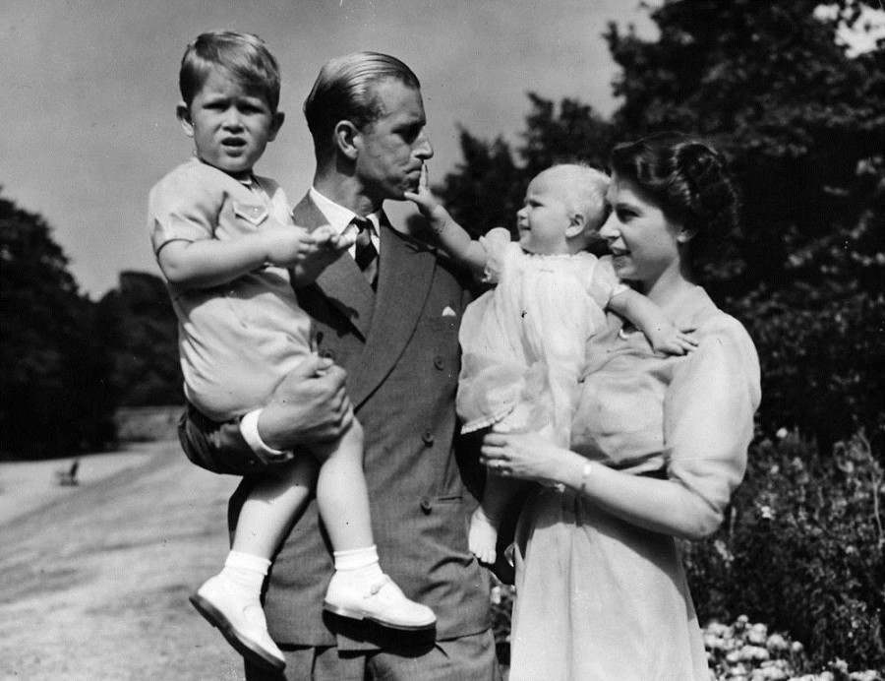
Після їх одруження резиденцією герцога та герцогині став Кларенс-хаус, але з 1946 по 1953 р. герцог Единбурзький перебував в основному на Мальті, де проходив службу як офіцер Королівського флоту. Принцеса Єлизавета жила з ним з 1949 по 1951 р. на Мальті, оселившись на віллі Гвадаманья, яку близько1929 р. придбав лорд Маунтбаттен Бірманський.
14 листопада 1948 року вона народила свою першу дитину — принца Чарльза. Раніше, спеціальною відкритою грамотою, король дарував право дітям герцога Едінбурзького та принцеси Єлизавети, герцогині Единбурзької іменуватися принцами. А 15 серпня 1950 р. у них народилася друга дитина —принцеса Анна.

Slide 10
Королева
Здоров'я її батька протягом 1951 р. погіршувалось, і Єлизавета почала виконувати деякі його офіційні обов'язки. В тому ж році вона відвідала Грецію, Італію, Мальту. В жовтні вона здійснила поїздку Канадою та відвідала президента США Гаррі С. Трумена. В січні 1952 р. принцеса разом з герцогом Філіппом здійснили тур Австралією та Новою Зеландією, повернувшись через Африку. Новина про смерть короля Георга VI 6 лютого 1952 р. від раку легенів застала їх у Кенії.

Slide 11
Королева знаходилась в готелі Трітопс Готел неподалік від Найробі, коли їй повідомили про смерть батька. Це було вперше після Якова І, коли монарх спадкував престол, перебуваючи поза межами Великої Британії. В час, коли їй повідомили про смерть короля, вона збиралася обідати з сером Хорасом Херном, головою Верховного Суду Кенії, який пізніше буде супроводжувати королівське подружжя до Великої Британії. Коли Асистент і Особистий секретар нової королеви спитав, як вона хоче, щоб її називали, то вона відповіла — «Єлизавета, звичайно.»

Slide 12
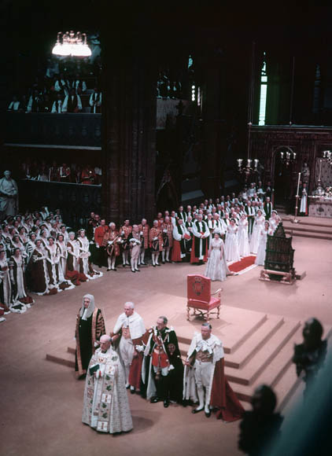
Проголошення її королевою Таємною радою відбулося у вівторок, 7 лютого, у Сент-Джеймському палаці. В Канаді окреме проголошення було зроблене Таємною радою для Канади того самого дня.
24 березня 1953 р., незадовго до коронації, від раку померла її бабуся — королева Мері. Як повідомлялось, її останньою волею було, щоб через траур коронацію не відкладали.
Сама коронація, яка вважається однією з найпишніших в історії, відбулась 2 червня 1953 р. в Вестмінстерському абатстві. Це була перша коронація, що транслювалась телебаченням, хоча спочатку ідея телетрансляції мала багато ворогів, які вважали, що вона порушить сакральність моменту.

Slide 13
19 лютого 1960 р. народилася третя дитина королеви — принц Ендрю, герцог Йоркський, а 10 березня 1964 р. — принц Едвард, граф Ессекський.
Офіційною резиденцією королеви є Букінгемський палац, але, як повідомляється, їй більше до вподоби Віндзорський замок. Крім того, її резиденціями є Голірудгауз в Единбурзі, Балморал та Сандрин-гемський палац.

Slide 14
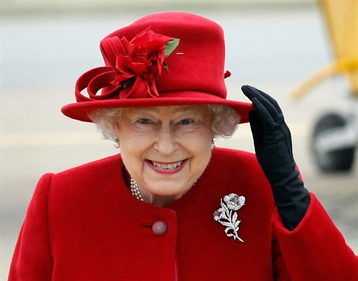
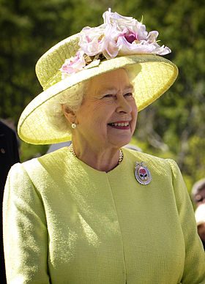
Правління
На сьогодні королева є однією з найпопулярніших осіб Великобританії. За останніми опитуваннями, її підтримують близько 80% підданих. Хоча справа принцеси Діани на деякий час похитнула її популярність та авторитет монархії, але в довготривалій перспективі, як видно з досліджень громадської думки, не позначилася на ньому.
З 17:30 9 вересня 2015 року королева також є монархом, який в історії Великої Британії правив найдовше. Попередній рекорд належав королеві Вікторії, яка в період з 1837 до 1901 року правила в країні 63 роки, 226 днів, 16 годин та 23 хвилини.

Slide 15
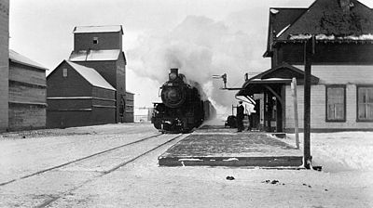
Відвідини українського музею просто неба в Канаді
У 1984 році відвідала скансен «Село україно-канадської культурної спадщини» неподалік Едмонтону (Альберта).

Slide 16
Візити
Королева Єлизавета ІІ — найчастіше подорожуючий монарх в історії Британії. В 1953–1954 р.р. вони з Філіпом здійснили піврічну кругосвітню подорож, ставши першим британським королівським подружжям, що обпливало земну кулю. Єлизавета стала першим правлячим монархом Австралії, Нової Зеландії та Фіджі, що побувала там. В 1957 р. вона побувала з державним візитом у США та здійснила тур Канадою, де відкрила 23-тю сесію канадського парламенту. Також вона виступила з промовою на засіданні Генеральної Асамблеї ООН. В 1959 р. королева здійснила ще один тур Канадою і вже як королева Канади відвідала США. В лютому 1961 р. вона відвідала Туреччину на запрошення президента Кемаля Гюрселя, а пізніше — вперше Індію таПакистан. Єлизавета ІІ побувала в більшості європейських країн (в тому числі — Росії, Литві, Латвії та Естонії) та багатьох неєвропейських. У 2011 році королева вдруге зробила промову на зібранні асамблеї ООН.В тому ж році вона стала першим британським монархом який відвідав незалежну Ірландію.

Slide 17
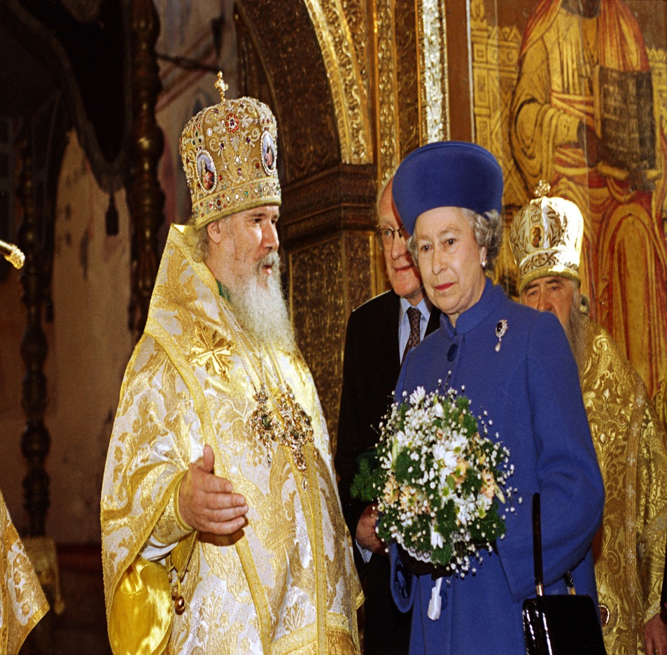
Роль в Співдружності
Британська Імперія почала еволюціювати ще з часів Декларації Бальфура, що була проголошена на Імперській Конференції 1926 р. і була формалізована в декларації Вестмінстерського Статуту 1931 р.
В часи правління королеви Єлизавети ІІ завершився розпад Британської Імперії і повністю формалізувалася Співдружність Націй, яка об'єднала більшість колишніх британських володінь. Тепер головною роллю голови Співдружності, якою є королева, стала необхідність підтримувати зв'язки країн Співдружності між собою та з колишньою метрополією. Королева часто грала важливу роль у відновлені порушених відносин із країнами Співдружності та згладжуванні протиріч.
В 2007 р. були виявлені секретні документи, що свідчать про те, що в 1956 р. французький прем'єр Гі Молле та британський прем'єр Ентоні Іден обговорювали можливість союзу Великої Британії та Франції. При цьому не виключалося, що Єлизавета ІІ може стати головою держави у Франції.

Slide 18
Політична роль
Як конституційний монарх, Єлизавета ІІ не має висловлювати публічно свої політичні симпатії чи антипатії. Вона завжди виконувала це правило, діючи непублічно — через це її політичні погляди залишаються нез'ясованими. Але існують свідчення, що королева схиляється до точки зору так званої «Однієї нації». Під час урядування Маргарет Тетчер було відомо, що королева турбувалась через те, що її політика може призвести до серйозних соціальних проблем. Відомо, що Маргарет Тетчер якось сказала: «Проблема в тому, що королева відноситься до того типу жінок, які можуть проголосувати за Соціал-Демократичну партію».

Slide 19
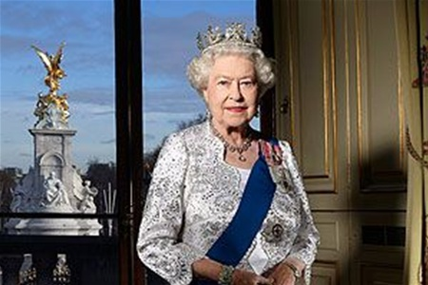
Канадська національна єдність
Ніколи не висловлюючись прямо проти суверенітету Квебеку, вона часто підкреслювала необхідність єдності канадської нації. Вона також часто підкреслювала свою увагу до Канади. Наприклад, повертаючись з Каліфорнії в 1983 р., королева сказала: «я їду додому, в Канаду, завтра» та на обіді в Саскачевані (2005): «ця країна і канадці завжди присутні в моєму житті і моїй роботі.»
В промові до Квебекської Національної Асамблеї, у розпал Тихої революції в 1964 р., вона ігнорувала національні протиріччя і говорила про «дві взаємодоповнюючі одна одну культури», говорячи: «Я радію від думки, що в нашій Співдружності існує країна де я можу офіційно висловлюватись французькою.»

Slide 20
Після проголошення Конституційного Акту 1982 р., який був єдиною в канадській історії важливою конституційною зміною, що була прийнята без згоди уряду Квебеку, Єлизавета намагалася продемонструвати свою роль голови всієї канадської нації і публічно виражала жаль від того, що Квебек не брав участі в формуванні канадської державної структури.

Slide 21
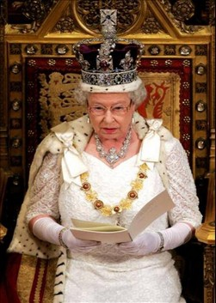
В 1995 р., під час кампанії за відділення Квебеку, вона протягом чотирнадцяти хвилин говорила (англійською та французькою мовами) з відомим діджеєм П'єром Брассардом з монреальського радіо CKOI-FM, який видавав себе за канадського прем'єр-міністра Жана Кретьєна. Під час цієї розмови він сказав королеві, що начебто прихильники відділення лідирують і на це вона відповіла, що вона «відчувала, що референдум піде неправильним шляхом» і додала: «Якщо я можу якось допомогти, я готова допомогти». Але при цьому вона категорично відмовилась втручатись до чіткого роз'яснення ситуації. Під час референдуму Єлизавета ІІ знаходилась в дорозі до Нової Зеландії і попросила свого пілота не вилітати з Лос-Анджелеса, поки не будуть оголошені результати референдуму.

Slide 22
Роль в уряді
Формально королеві належить законодавча, виконавча і судова влада в державах, які вона очолює, але фактично її роль скоріше церемоніальна через те, що вона завжди діє за порадою Кабінету міністрів, а прем'єр-міністром найчастіше призначає голову партії, що перемагає на виборах. Іноді монарх може призначити прем'єра, який має сформувати уряд на основі абсолютної більшості в Палаті громад, але така практика застосовується лише в критичних ситуаціях (останій раз — в 1940 р., коли король Георг VI призначив прем'єр-міністром Вінстона Черчілля). Тричі під час свого правління королева мала конституційні проблеми з формуванням британського уряду. В 1957 і в 1963 роках, за відсутності чіткого механізму обрання лідера в Консервативній партії, саме королева мала вирішити кому доручити формування уряду після відставок сера Ентоні Ідена та Гарольда Макміллана. В 1957 р. Ентоні Іден відмовився радити королеві, кого призначити його наступником, і вона звернулася за порадою до лордів Солсбері та Кілмура і Вінстона Черчілля, як єдиного з живих на той час консервативного прем'єра (згідно з прецедентом, за яким після відставки Ендрю Бонара Лоу в 1923 р. король Георг V радився з батьком лорда Солсбері та колишнім прем'єром Артуром Бальфуром). В 1963 р. Гарольд Макміллан сам радив призначити своїм наступником Алека Дуглас-Хоума. А в 1974 р., після відставки Едварда Хіта через неясний результат виборів, Єлизавета ІІ призначила прем'єр-міністром лідера опозиції Гарольда Вільсона. Його уряд меншості протримався біля восьми місяців.

Slide 23
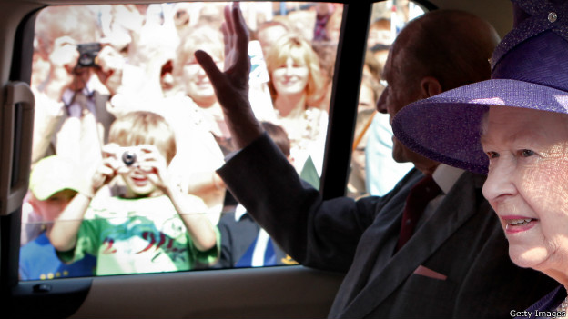
У всіх цих випадках королева діяла відповідно до британської конституційної традиції, за якою вона повинна не приймати ніяких важливих рішень без поради своїх міністрів і таємних радників.
Британські прем'єри зустрічаються з королевою щотижня, до чого ставляться дуже серйозно. Один з прем'єр-міністрів навіть сказав, що до зустрічей з королевою він готується серйозніше, ніж до засідань парламенту, тому що королева обізнаніша в більшості питань. Крім того, королева має постійні зустрічі з іншими міністрами та прем'єрами держав Співдружності, коли вони перебувають у Великобританії. Також, під час свого перебування в Шотландії вона зустрічається з першим міністром Шотландії. Міністерства та дипломатичні представництва Великобританії надсилають їй регулярні звіти.

Slide 24
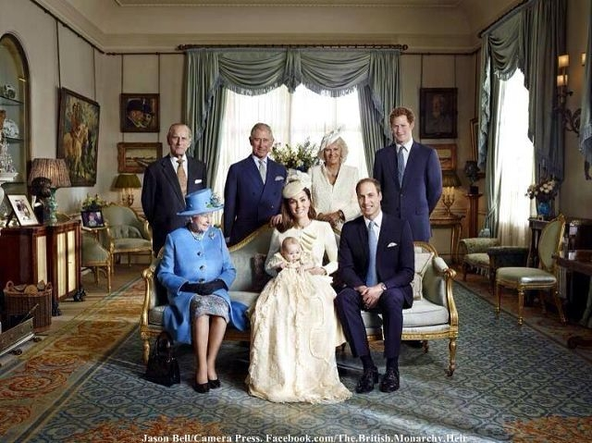
Хоча прийнято, що королева не втручається в політику, але через те, що за своє довге правління вона мала можливість працювати з багатьма прем'єрами та лідерами інших країн, до її порад завжди ставляться уважно. У своїх мемуарах Маргарет Тетчер писала про свої щотижневі зустрічі з королевою Єлизаветою: «Кожен, хто думає що вони [зустрічі] — проста формальність або соціальна умовність, глибоко помиляється. Насправді вони проходять в спокійній діловій атмосфері, і Її Величність завжди демонструє свою здатність охоплювати широке коло проблем і свій великий досвід».

